Slide 1


ПРАВОВИЙ РЕЖИМ ЗЕМЕЛЬ житлової та громадської забудови та інших земель в межах населених пунктів
Тема

Slide 2
Основні питання теми
Поняття, цільове призначення і склад земель у межах населених пунктів.
Поняття і склад земель житлової та громадської забудови.
Особливості правового режиму земель житлової та громадської забудови.
Поняття та зміст містобудівної діяльності та містобудівної документації. Містобудівний кадастр.
Правові форми використання земель житлової та громадської забудови.

Slide 3
Поняття «населений пункт»
ПОЛОЖЕННЯ
про порядок вирішення питань адміністративно-територіального устрою Української РСР
(Указ Президії Верховної Ради Української РСР від 12 березня 1981 року № 1654-X)
Адміністративно-територіальними одиницями Української РСР є: область, район, місто, район у місті, селище міського типу, сільрада, село і селище.
Населені пункти, які є на території Української РСР,
поділяються на міські і сільські.
До міських населених пунктів належать міста
республіканського, обласного, районного підпорядкування і селища міського типу, до сільських - села і селища незалежно від їх адміністративної підпорядкованості.

Slide 4
Конституція України про адміністративно-правовий устрій держави
Розділ IX. Територіальний устрій України.
Стаття 133.
Систему адміністративно-територіального устрою України складають: Автономна Республіка Крим, області, райони, міста, райони в містах, селища і села.
(Офіційне тлумачення частини першої статті 133 див. в Рішенні Конституційного Суду № 11-рп/2001 від 13.07.2001).

Slide 5
Законодавство про адміністративно-правовий устрій України
Закон України від 21 травня 1997 р. № 280/97-ВР «Про місцеве самоврядування в Україні».
Розпорядження Кабінету Міністрів України від 1 квітня 2014 р. № 333-р «Про схвалення Концепції реформування місцевого самоврядування та територіальної організації влади в Україні».
Закон України від 5 лютого 2015 р. № 157-VIII «Про добровільне об’єднання територіальних громад».
Закон України від 16 квітня 2020 р. № 562-IX «Про внесення змін до деяких законів України щодо визначення територій та адміністративних центрів територіальних громад».
Закон України від 17 листопада 2020 р. № 1009-IX «Про внесення змін до деяких законів України щодо впорядкування окремих питань організації та діяльності органів місцевого самоврядування і районних державних адміністрацій».
Постанова Верховної Ради України від 17 липня 2020 р. № 807-IX «Про утворення та ліквідацію районів».

Slide 6
Законодавство про адміністративно-правовий устрій Запорізької області
Постанова Верховної Ради України від 17 липня 2020 р. № 807-IX «Про утворення та ліквідацію районів».
Розпорядження Кабінету Міністрів України від 12 червня 2020 р. № 713-р «Про визначення адміністративних центрів та затвердження територій територіальних громад Запорізької області».

Slide 7
Постанова Верховної Ради України від 17 липня 2020 р. № 807-IX «Про утворення та ліквідацію районів»
8) у Запорізькій області:
Бердянський район (з адміністративним центром у місті Бердянськ)
Василівський район (з адміністративним центром у місті Василівка)
Запорізький район (з адміністративним центром у місті Запоріжжя)
Мелітопольський район (з адміністративним центром у місті Мелітополь)
Пологівський район (з адміністративним центром у місті Пологи)

Slide 8
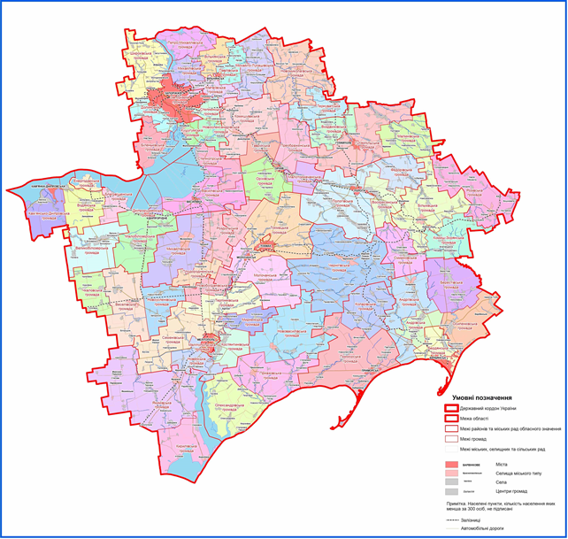

Slide 9
Поняття «населений пункт»
Проект Закону про засади адміністративно-територіального устрою України
(реєстрац. № 2804 від 24.01.2020)
Проєкт відкликано 04.03.2020.
Населений пункт — компактно заселене місце проживання людей, що утворилося внаслідок історичних традицій, господарської та іншої діяльності, має сталий склад населення, власне найменування, відокремлену територію та зареєстровано в порядку, передбаченому цим Законом.

Slide 10
Поняття «населений пункт»
Проект Закону про засади адміністративно-територіального устрою України (попередній)
За містобудівними та соціально-економічними характеристиками населені пункти поділяються на такі категорії: міста, селища, села.
Місто — населений пункт з переважно компактною забудовою, сталим складом населення, на території якого розташовані промислові і переробні підприємства, підприємства комунального господарства, житловий фонд, який має розвинуту соціальну, комунальну і транспортну інфраструктуру.
Селище — населений пункт з переважно садибною забудовою, сталим складом населення, утворення та розвиток якого пов’язані з розташуванням на його території підприємств, залізничних вузлів, гідротехнічних та інших споруд і об’єктів, який має соціальну і комунальну інфраструктуру.
Село — населений пункт із садибною забудовою, сталим складом населення, яке переважно зайняте у сільському, лісовому чи рибному господарстві, народних промислах, первинній переробці сільськогосподарської, лісової чи рибної продукції, наявності у жителів індивідуального господарства, присадибної ділянки.
Міста належать до міських, а селища та села — до сільських населених пунктів.

Slide 11
Поняття «населений пункт»
Проект Закону про засади адміністративно-територіального устрою України
Стаття 10. Місто, селище, село
1. Міста, селища та села є основою для утворення громад.
2. За містобудівними та соціально-економічними характеристиками місто, селище, село є категоріями населених пунктів.
3. Місто є населеним пунктом з переважно компактною забудовою, загальною чисельністю населення не менше ніж 20 тисяч жителів, на території якого розташовані промислові і переробні підприємства, підприємства комунального господарства, житловий фонд, та який має розвинуту соціальну, комунальну і транспортну інфраструктуру.
Селище є населеним пунктом, загальною чисельністю населення не менше ніж 5 тисяч жителів, утворення та розвиток якого пов’язані з розташуванням на його території підприємств, залізничних вузлів, гідротехнічних, інших споруд і об’єктів, та який має соціальну, комунальну і транспортну інфраструктуру.
Село є населеним пунктом, загальною чисельністю населення менше
5 тисяч жителів, який має соціальну, комунальну і транспортну інфраструктуру.
4. Міста належать до міських, а селища та села — до сільських населених пунктів.
5. Поселення може бути віднесено до однієї із категорій населених пунктів у порядку, встановленому цим Законом.

Slide 12
Проект Закону про порядок вирішення питань адміністративно-територіального устрою України
(реєстраційний № 4664 від 28.01.2021)
Законопроект 4664 покликаний урегулювати:
поняття адміністративно-територіального устрою України, адміністративно-територіальної одиниці, населеного пункту;
встановлення засад, на яких будується адміністративно-територіальний устрій;
визначення органів, до повноважень яких належить розгляд і вирішення питань адміністративно-територіального устрою;
визначення порядку утворення та ліквідації адміністративно-територіальних одиниць, встановлення і зміни їх меж;
віднесення населених пунктів до категорії сіл, селищ, міст;
найменування і перейменування адміністративно-територіальних одиниць;
визначення адміністративних центрів та затвердження територій територіальних громад.

Slide 13
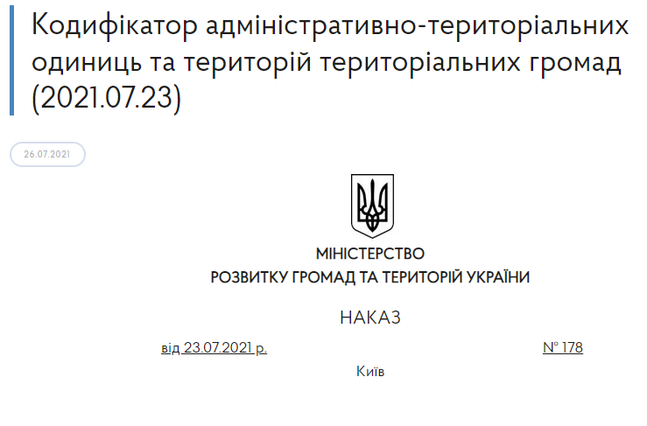

Slide 14
Сталий розвиток населених пунктів – соціально, економічно і екологічно збалансований розвиток міських і сільських поселень, спрямований на створення їх економічного потенціалу, повноцінного життєвого середовища для сучасного та наступних поколінь на основі раціонального використання ресурсів (природних, трудових, виробничих, науково-технічних, інтелектуальних тощо), технологічного переоснащення і реструктуризації підприємств, удосконалення соціальної, виробничої, транспортної, комунікаційно-інформаційної, інженерної, екологічної інфраструктури, поліпшення умов проживання, відпочинку та оздоровлення, збереження та збагачення біологічного різноманіття та культурної спадщини.

Slide 15
Концепція сталого розвитку населених пунктів
(Постанова Верховної Ради України від 24 грудня 1999 р. № 1359-XIV)
Основні напрями державної політики щодо забезпечення сталого розвитку населених пунктів:
забезпечення раціонального використання природних ресурсів;
поліпшення соціальних умов життя населення;
забезпечення населення житлом;
удосконалення виробничої інфраструктури;
розвиток транспортної інфраструктури;
розвиток інженерної інфраструктури;
формування повноцінного життєвого середовища у населених пунктах;
поліпшення санітарно-гігієнічних умов;
захист від несприятливих природних явищ;
запобігання виникненню техногенних аварій.

Slide 16
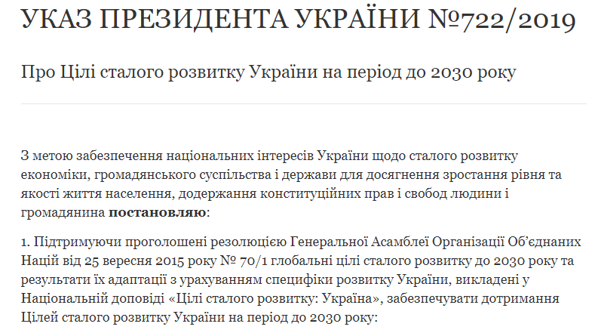

Slide 17
Указ Президента України від 30 вересня 2019 р. № 722
«Про Цілі сталого розвитку України на період до 2030 року»
2) подолання голоду, досягнення продовольчої безпеки, поліпшення харчування і сприяння сталому розвитку сільського господарства;
3) забезпечення здорового способу життя та сприяння благополуччю для всіх у будь-якому віці;
6) забезпечення доступності та сталого управління водними ресурсами та санітарією;
9) створення стійкої інфраструктури, сприяння всеохоплюючій і сталій індустріалізації та інноваціям;
11) забезпечення відкритості, безпеки, життєстійкості й екологічної стійкості міст, інших населених пунктів;
13) вжиття невідкладних заходів щодо боротьби зі зміною клімату та її наслідками;
15) захист та відновлення екосистем суші та сприяння їх раціональному використанню, раціональне лісокористування, боротьба з опустелюванням, припинення і повернення назад (розвертання) процесу деградації земель та зупинка процесу втрати біорізноманіття…

Slide 18
Попри відсутність у ЗК України як самостійної категорії земель населених пунктів (ЗНП) це поняття зберігає свою значущість як в теорії, так і у практиці правового регулювання земельних відносин.
Землі населених пунктів – всі землі, що знаходяться в межах населених пунктів, хоч і належать до різних категорій земель.

Slide 19
Основне цільове призначення ЗНП – слугувати територіальним (просторовим) базисом для розміщення промислових, транспортно-інфраструктурних, житлових, соціально-культурних, рекреаційних тощо об’єктів.
Цінність ЗНП визначається не родючістю ґрунтів, а місцезнаходженням, рельєфом, забезпеченням комунікаціями тощо.

Slide 20
Класифікація земель населених пунктів
За видами населених пунктів: землі міст; землі селищ міського типу; землі сільських поселень.
За функціональним призначенням: землі сельбищної зони, землі виробничої зони, землі ландшафтно-рекреаційної зони та ін.
За категоріями: землі житлової та громадської забудови, землі промисловості, землі транспорту, землі рекреаційного призначення та ін.

Slide 21
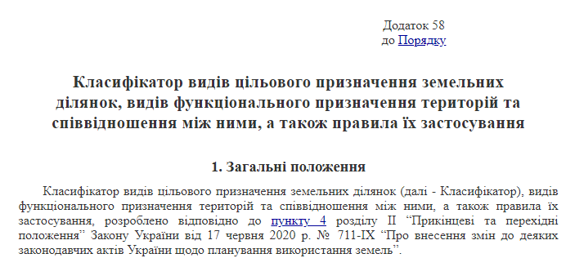

Slide 22
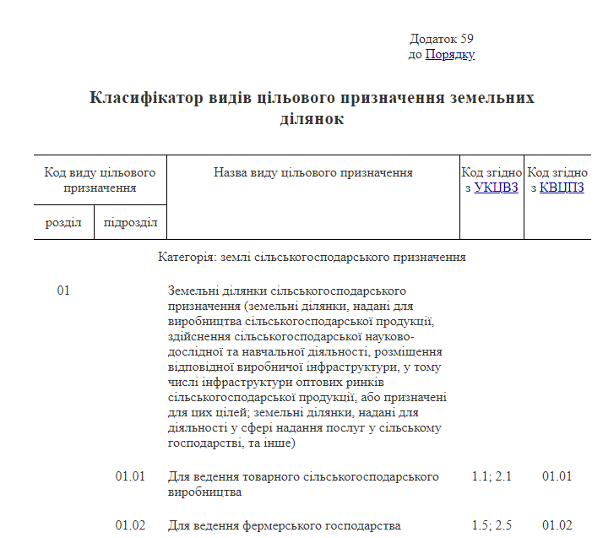

Slide 23
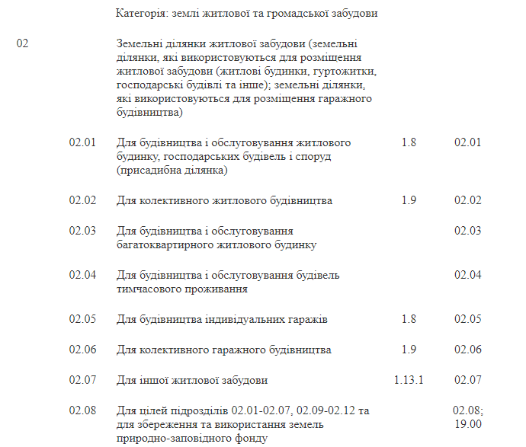

Slide 24
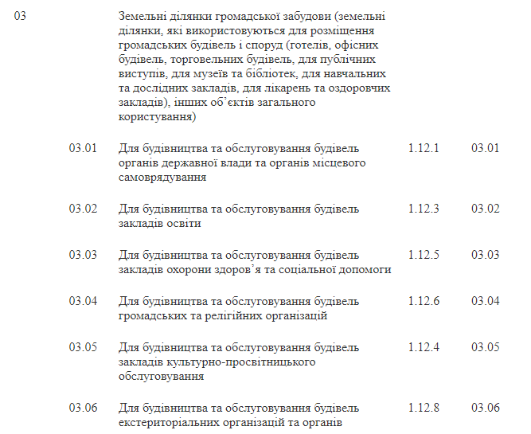

Slide 25
Закон України
«Про статус гірських населених пунктів в Україні»
від 15 лютого 1995 р.
До гірських населених пунктів належать міста, селища міського типу, селища, сільські населені пункти, які розташовані у гірській
місцевості, мають недостатньо розвинуті сферу застосування праці та систему соціально-побутового обслуговування, обмежену транспортну доступність.

Slide 26
01 жовтня 2019 року набрали чинності
ДБН Б.2.2-12:2019 Планування та забудова територій (Державні будівельні норми),
які було затверджено Наказом Мінрегіону №104 від 26 квітня 2019 року.

Slide 27
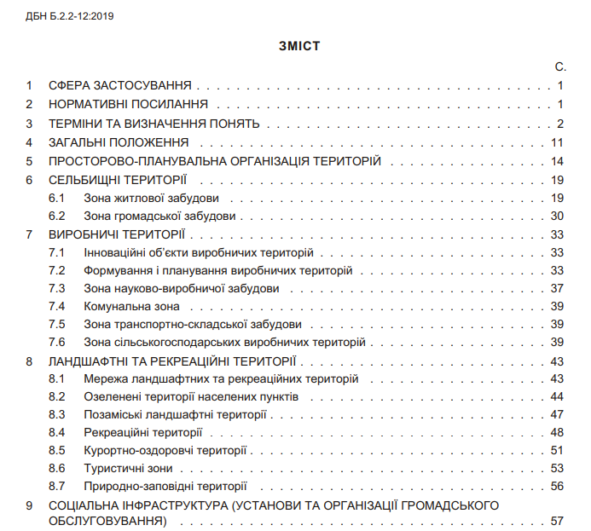

Slide 28
Землі житлової та громадської забудови – це земельні ділянки в межах населених пунктів, які використовуються для розміщення житлової забудови, громадських будівель і споруд, інших об’єктів загального користування
(ст. 38 ЗК України).

Slide 29
Склад земель житлової та громадської забудови
Землі житлової забудови включають земельні ділянки, в межах якої розміщено житловий фонд (будинки садибного типу та багатоквартирні будинки несадибного типу). Землі житлової забудови складаються з окремих житлових кварталів, які об’єднуються у житлові райони та житлові масиви.
Землі громадської забудови – це земельні ділянки, на яких розміщено об’єкти соціально-побутової інфраструктури (дитсадки, школи, заклади охорони здоров’я, побутового, торговельного обслуговування тощо).
Землі для розміщення об’єктів загального користування – майдани, вулиці, проїзди, шляхи, пасовища, сінокоси, набережні, парки, міські ліси, сквери, бульвари, кладовища, місця знешкодження та утилізації відходів тощо.
До земель цієї категорії включається не лише вже забудовані земельні ділянки, але й ті, що підлягають забудові згідно з містобудівною документацією.

Slide 30
Правовий режим земель житлової та громадської забудови – це встановлені законодавством умови та порядок, які визначають:
структуру та конкретне цільове призначення земель цієї категорії;
приналежність цих земель певним суб’єктам;
обсяг прав та обов’язків цих суб’єктів щодо належних їм земельних ділянок, обмеження та обтяження їх прав;
особливості публічного управління цими землями;
компетенцію органів місцевого самоврядування та органів виконавчої влади щодо управління та розпорядження землями цієї категорії.

Slide 31
Особливості правового режиму ЗЖГЗ
підпорядкованість конкретного цільового призначення цих земель загальному цільовому призначенню усіх земель в межах населених пунктів;
зумовленість прав та обов’язків землевласників та землекористувачів не лише земельним, але й містобудівним законодавством і, відповідно, містобудівною документацією;
наявність обмежень та обтяжень прав суб’єктів на земельні ділянки цієї категорії, зумовлених містобудівними вимогами;
розширена компетенція органів місцевого самоврядування щодо цих земель;
обов’язкова наявність у складі цієї категорії земель права комунальної власності;
серед функцій публічного управління землями цієї категорії домінують функції планування та забудови територій, а також зонування територій;
взаємопов’язаність прав на земельні ділянками з правами на забудову та ведення будівельних робіт.

Slide 32
Стаття 39 ЗК України.
Використання земель житлової та громадської забудови
Використання земель житлової та громадської забудови здійснюється відповідно до генерального плану населеного пункту, іншої містобудівної документації, плану земельно-господарського устрою з дотриманням будівельних норм.

Slide 33
Містобудування (містобудівна діяльність) –
це цілеспрямована діяльність державних органів, органів місцевого самоврядування, підприємств, установ, організацій, громадян, об'єднань громадян по створенню та підтриманню повноцінного життєвого середовища, яка включає прогнозування розвитку населених пунктів і територій, планування, забудову та інше використання територій, проектування, будівництво об'єктів містобудування, спорудження інших об'єктів, реконструкцію історичних населених пунктів при збереженні традиційного характеру середовища, реставрацію та реабілітацію об'єктів культурної спадщини, створення інженерної та транспортної інфраструктури.
(ст. 1 Закону України
«Про основи містобудування»)

Slide 34
Головні напрями містобудівної діяльності
планування, забудова та інше використання територій;
розробка і реалізація містобудівної документації та інвестиційних програм розвитку населених пунктів і територій;
визначення територій, вибір, вилучення (викуп) і надання земель для містобудівних потреб;
здійснення архітектурної діяльності;
розміщення будівництва житлово-цивільних, виробничих та інших об'єктів, формування містобудівних ансамблів і ландшафтних комплексів, зон відпочинку та оздоровлення населення;
створення соціальної, інженерної і транспортної інфраструктур територій та населених пунктів;
створення та ведення містобудівних кадастрів населених пунктів;
захист життєвого та природного середовища від шкідливого впливу техногенних і соціально-побутових факторів, небезпечних природних явищ;
збереження пам'яток культурної спадщини;
розвиток національних і культурних традицій в архітектурі і містобудуванні.

Slide 35
Законодавчі засади містобудівної діяльності
Закон України від 16 листопада 1992 р. «Про основи містобудування».
Закон України від 20 травня 1999 р. «Про архітектурну діяльність».
Закон України від 17 лютого 2011 р. «Про регулювання містобудівної діяльності».
Закон України від 7 лютого 2002 р. «Про Генеральну схему планування території України».
Закон України від 6 вересня 2005 р. «Про благоустрій населених пунктів».
Закон України від 5 листопада 2009 р. «Про будівельні норми».
Закон України від 22 грудня 2006 р. «Про комплексну реконструкцію кварталів (мікрорайонів) застарілого житлового фонду».
Закон України від 24 лютого 1994 р. «Про забезпечення санітарного та епідемічного благополуччя населення».
Закон України від 23 травня 2017 р. «Про оцінку впливу на довкілля».
Закон України від 22 травня 2003 р. «Про землеустрій».

Slide 36
ЗАКОН УКРАЇНИ
від 17 червня 2020 р. № 711-IX
«Про внесення змін до деяких законодавчих актів України щодо планування використання земель»
Набув чинності 24 липня 2021 р.

Slide 37
Підзаконні НПА у сфері містобудівної діяльності
Постанова Кабінету Міністрів України від 22 лютого 2008 р. № 79 «Про затвердження Порядку складення плану земельно-господарського устрою території населеного пункту».
Постанова Кабінету Міністрів України від 23 травня 2011 р. № 553 «Про затвердження Порядку здійснення державного архітектурно-будівельного контролю».
Постанова Кабінету Міністрів України від 13 березня 2020 р. № 219 «Про оптимізацію органів державного архітектурно-будівельного контролю та нагляду».
Наказ Мінрегіону України від 05.07.2011 № 103 (у редакції наказу від 25.02.2013 № 66) «Про затвердження Порядку видачі будівельного паспорта забудови земельної ділянки».
ДБН Б.2.2-12:2019 «Планування і забудова територій».
Державні санітарні правила планування і забудови населених пунктів (затверджені наказом Міністерства охорони здоров’я України від 19 червня 1996 р. № 173).

Slide 38
Містобудівний кадастр
Закон України від 17 лютого 2011 р. «Про регулювання містобудівної діяльності» (ст. 22);
Постанова Кабінету Міністрів України від 25 травня 2011 р. № 559 «Про містобудівний кадастр»:
Положення про містобудівний кадастр;
Типове положення про Службу містобудівного кадастру.
Містобудівний кадастр – державна система зберігання та використання геопросторових даних про територію, адміністративно-територіальні одиниці, екологічні, інженерно-геологічні умови, інформаційних ресурсів будівельних норм, державних стандартів і правил для задоволення інформаційних потреб у плануванні територій та будівництві, формування галузевої складової державних геоінформаційних ресурсів.

Slide 39
Правові форми використання ЗЖГЗ
на підставі права власності;
на праві постійного користування;
на підставі договору оренди (суборенди);
на підставі права суперфіцію.

Slide 40
Використання ЗЖГЗ на праві власності
на праві приватної власності громадянами України:
  для будівництва та обслуговування жилого будинку та господарських будівель;
  для індивідуального дачного будівництва;
  для гаражного будівництва.
на праві приватної власності житлово-будівельними (житловими) та гаражно-будівельними кооперативами.

Slide 41
Стаття 121 ЗК України.
Норми безоплатної передачі земельних ділянок громадянам
1. Громадяни України мають право на безоплатну передачу їм земельних ділянок із земель державної або комунальної власності в таких розмірах: …
г) для будівництва і обслуговування жилого будинку, господарських будівель і споруд (присадибна ділянка) у селах - не більше 0,25 гектара, в селищах - не більше 0,15 гектара, в містах - не більше 0,10 гектара;
ґ) для індивідуального дачного будівництва - не більше 0,10 гектара;
д) для будівництва індивідуальних гаражів - не більше 0,01 гектара.

Slide 42
Житлово-будівельний кооператив – це вид споживчого кооперативу, що організується з метою забезпечення житлом членів кооперативу і членів їх сімей шляхом будівництва багатоквартирного жилого будинку (будинків), а у випадках, передбачених законодавством, - одно- і двоквартирних жилих будинків садибного типу або багатоквартирного блокованого жилого будинку (будинків) з надвірними будівлями за власні кошти кооперативу з допомогою банківського кредиту, а також для наступної експлуатації та управління цим будинком (будинками)
Закон України від 10 липня 2003 р. «Про кооперацію»;
Постанова Ради Міністрів УРСР від 30 квітня 1985 р. № 186 «Про затвердження Примірного статуту житлово-будівельного кооперативу».

Slide 43
Житлово-будівельний кооператив – юридична особа, утворена фізичними та/або юридичними особами, які добровільно об'єдналися на основі об'єднання їх майнових пайових внесків для участі в будівництві або реконструкції житлового будинку (будинків) і наступної його (їх) експлуатації.
ПРАВИЛА
утримання жилих будинків
та прибудинкових територій
ЗАТВЕРДЖЕНО
наказом Держжитлокомунгоспу
України від 17.05.2005 N 76

Slide 44
Закон України від 29 листопада 2001 р. «Про об’єднання співвласників багатоквартирного будинку».
Закон України від 14 травня 2015 р. «Про особливості здійснення права власності у багатоквартирному будинку».

Slide 45
Житловий комплекс - єдиний комплекс нерухомого майна, що утворений земельною ділянкою в установлених межах, розміщеним на ній жилим багатоквартирним будинком або його частиною разом із спорудами та інженерними мережами, які утворюють цілісний майновий комплекс.
Об'єднання співвласників багатоквартирного будинку (ОСББ) - юридична особа, створена власниками для сприяння використанню їхнього власного майна та управління, утримання і використання неподільного та загального майна.
Прибудинкова територія - територія навколо багатоквартирного будинку, визначена актом на право власності чи користування земельною ділянкою і призначена для обслуговування багатоквартирного будинку.

